Slide 1
Plano de testes
Gerenciador de salários
Junior Moreira
Israel Dias
Samara Guimarães
Lucas Duarte

Slide 2
Sobre o programa
O sistema serve para efetuar o pagamento dos jogadores a partir de seus resultados em campo. Sendo assim, se o jogador tiver bons números nos jogos, irá aumentar o seu salario, do mesmo modo que se ir mal, receberá abaixo do seu salario base.

Slide 3
Ações e respectivas pontuações
Gol | 1 ponto
Assistência | 0.5
Pênalti | 0.7
Pênalti cometido | -0.7
Falta sofrida | 0.3
Falta cometida | -0,3
Impedimento | -0,2
Passe errado | -0,1
Cartão amarelo | -0,5
Cartão vermelho | -1
Roubada de bola | 0,2
Gol contra | -2
Vitoria | 2 pontos para todos
Empate | 0,5 para todos
Derrota | -2 para todos
A soma das pontuações será a porcentagem de acréscimo ou decréscimo no salário fixo do jogador.

Slide 4
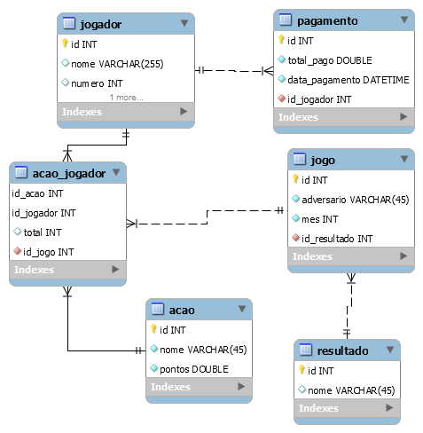
Modelo de dados

Slide 5


Tecnologias usadas

Slide 6
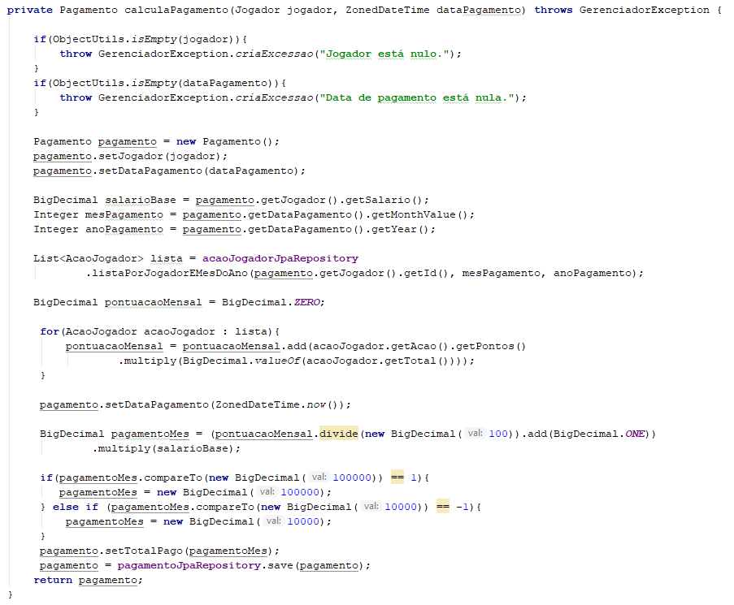
Test-driven development

Slide 7
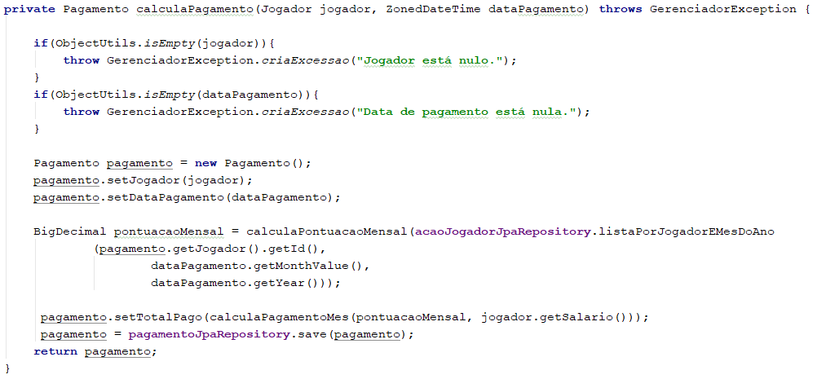
Método refatorado

Slide 8
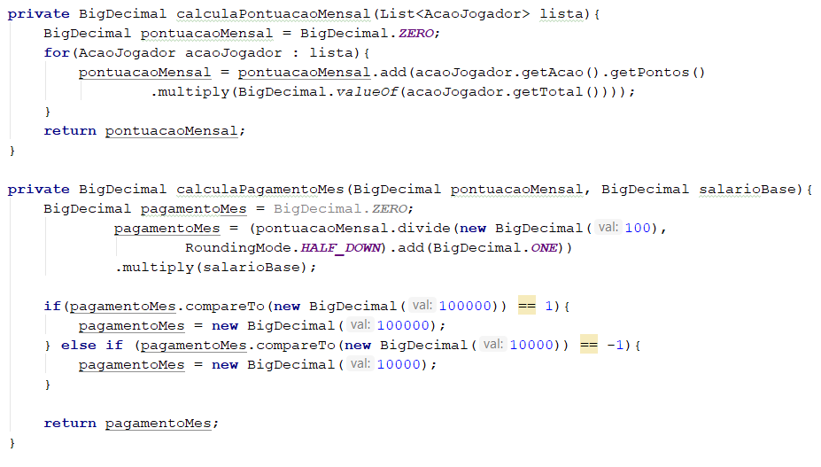
Métodos extraídos

Slide 9



Ferramentas usadas para os testes

Slide 10
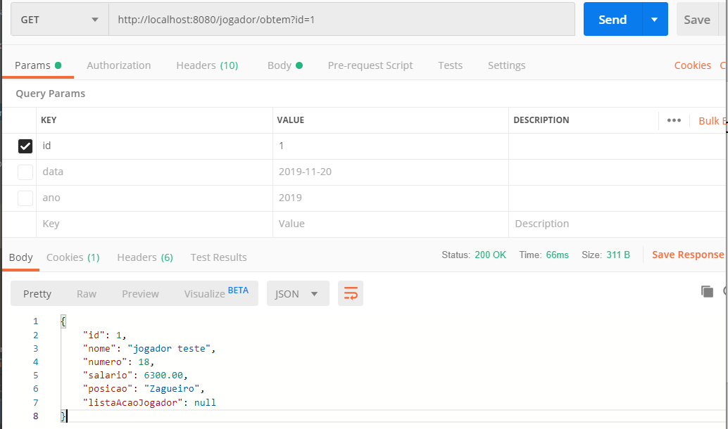
Exemplo de teste usando Postman

Slide 11
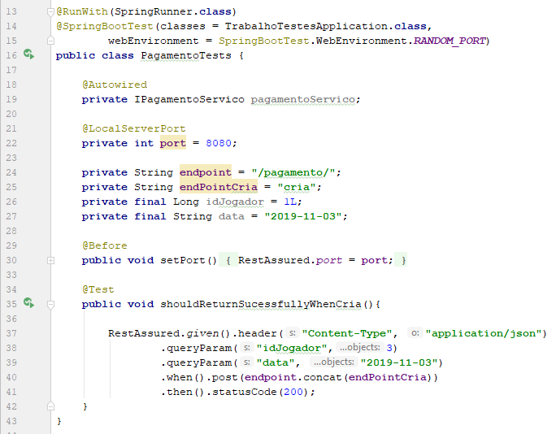
Exemplo de teste usando REST-Assured

Slide 12
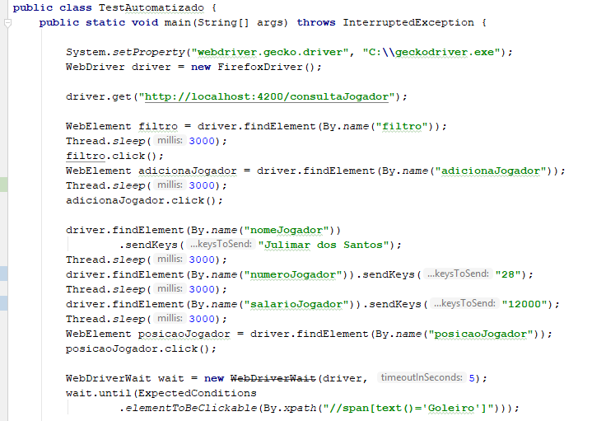
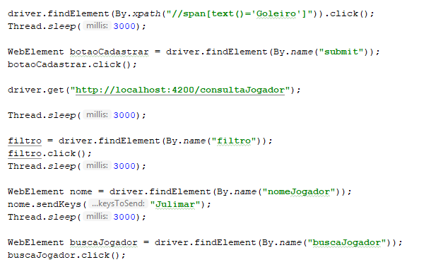
Exemplo de teste usando Selenium

Slide 13
Resultados dos testes
Foram testados todos endpoints (criação, atualização, listagem)
Foi testada a regra de negocio principal (Calculo do salario)
Foram testados todos métodos enviando parâmetros nulos
Algumas funcionalidades do Frontend não foram testadas, pois não deu tempo de implementar tudo.

Slide 14
Bibliografia
https://angular.io/docs
https://spring.io/docs
https://selenium.dev/documentation/en/
http://rest-assured.io/

Slide 15
Obrigado!
Link do projeto no git: https://github.com/jhunior244/trabalho_testes

